Slide 1
Logika kvantitativního výzkumu POLb1006 Jak zkoumat politiku Jakub Jusko
Podzim 2022

Slide 2
KVANTI VÝZKUM
Pracuje s fakty a ověřitelnými informacemi
Dá se verifikovat (a často i replikovat)
Výsledky se dají použít v praxi
ALE někdy těžké na pochopení, možná subjektivita, $

Slide 3
VÝZKUMNÝ PROCES
formulace hypotéz
Výzkumná otázka
proměnné/sběr dát/měření
operacionalizace
analýza dat / testování hypotéz
prezentace výsledků
interpretace a závěry

Slide 4
STATISTIKA JAKO NÁSTROJ ...
... na zodpovězení výzkumné otázky
Sama o sobě nestačí!
- kvalita výstupů závisí na kvalitě vstupů
- kvalitní výzkumný dizajn, korektní měření (kvalitní data), ...
- správné pochopení výsledků, jejich interpretace a reportování
Co však můžeme získat?
- překonání problémů s kauzalitou
(„kauzální překážky“)
- na základě malého vzorku usuzovat o celé populaci

Slide 5
NEŽ ZAČNEME ANALYZOVAT…
potřebujeme data - nevyhnutné pro testování hypotéz
OTÁZKA: 1) co měřit?
závislá vs. nezávislá proměnná (?)
2) jak měřit?

Slide 6
ÚROVEŇ MĚŘENÍ
„level of measurement“
úroveň měření :
určuje povahu a množství informací, které proměnná obsahuje
ovlivňuje způsob, jakým data analyzujeme a interpretujeme
definuje typ proměnné

Slide 7
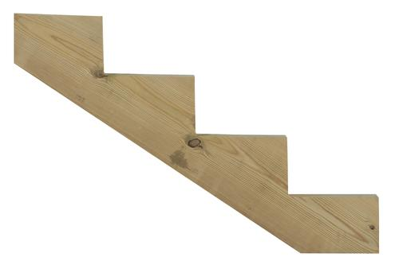
ÚROVEŇ MĚŘENÍ|Typy proměnných
základné rozdělení:
POMEROVÉ (ratio)
}
kontinuální,
kvantitativní,
kardinální
INTERVALOVÉ (interval)
ORDINÁLNÍ (ordinal)
}
kategorické,
kvalitativní
NOMINÁLNÍ (nominal)

Slide 8
ÚROVEŇ MĚŘENÍ|Nominální proměnné
kvalitativní odlišení (klasifikace) naměřených hodnot – označení vzájemně oddělených kategorií, názvy objektů
naměřené hodnoty můžeme zařadit do určité NEnumerické kategorie, ale nemůžeme je mezi sebou kvantitativně porovnávat /řadit
např. národnost, kraj v ČR, příslušnost poslance k pol. straně, pohlaví, barva očí, ...
nepracujeme s nimi kvantitativním způsobem, neumožňují matematické operace – ALE!
(=, ≠, <, >, +, -, *, /)
příklad z exit pollu (?)

Slide 9
ÚROVEŇ MĚŘENÍ|Ordinální proměnné
stejně jako nominal. označují kategorie
rozdíl oproti nominal.: hodnoty můžou být seřazené (podle určité charakteristiky)
nevíme však „o kolik“ nebo „kolik krát“ je daná hodnota větší/menší jako jiná
Např. míra spokojenosti (1. velmi spokojený, 2. spokojený, 3. nespokojený), závěrečné hodnocení kurzu (A, B, C, D, E, F), ...
příklad z exit pollu (?)

Slide 10
ÚROVEŇ MĚŘENÍ|Intervalové proměnné
Umíme seřadit, na rozdíl od ordinální můžeme u intervalové proměnné vypočítat i „o kolik“ je jedna hodnota větší/menší jako druhá
hodnotami jsou čísla, při kterých poznáme jednotku měření, a vzdálenost mezi jednotlivými možnými hodnotami měření (použité škály) je stejná
nemají přirozenou absolutní nulu (nula neznamená absenci měřené veličiny, je to jen arbitrárně učený bod na škále)
Např. rok narození (letopočet), teplota ovzduší, ...
příklad z exit pollu (?)

Slide 11
ÚROVEŇ MĚŘENÍ|Poměrové proměnné
stejné vlastnosti jako intervalová + absolutní nula
„nula“ – skutečná absence měřené vlastnosti
nejvyšší informační hodnota
všechny matematické operace (=, ≠, <, >, +, -, *, /)
např. počet bodů ze zkoušky, finance vynaložené na předvolební kampaň ...
příklad z exit pollu (?)

Slide 12
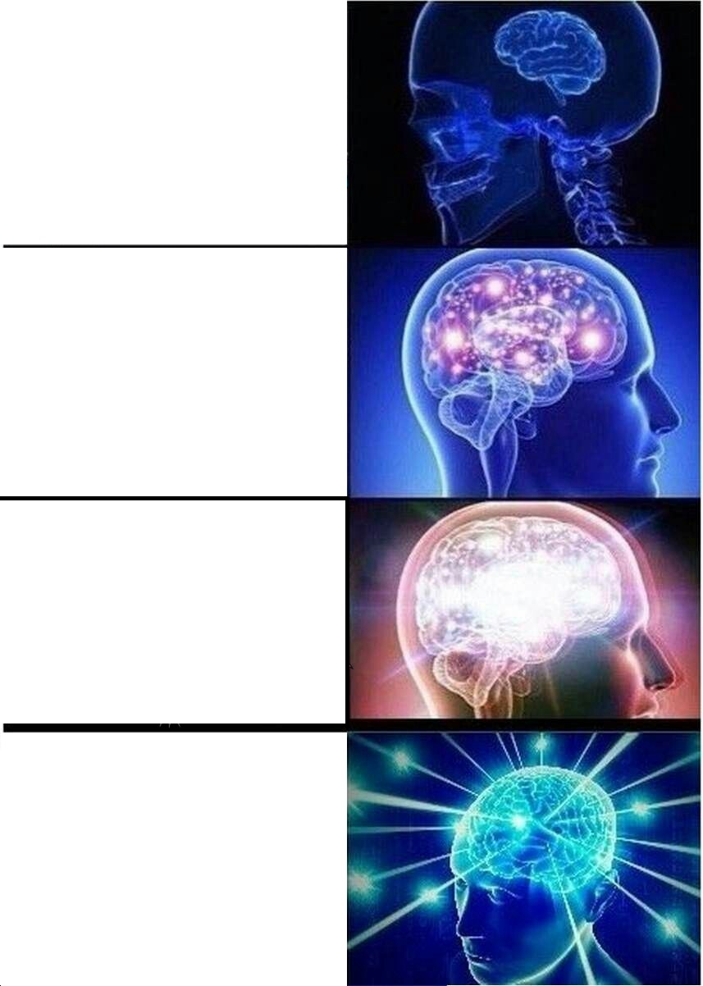
NOMINÁLNÍ
ORDINÁLNÍ
INTERVALOVÉ
POMĚROVÉ

Slide 13
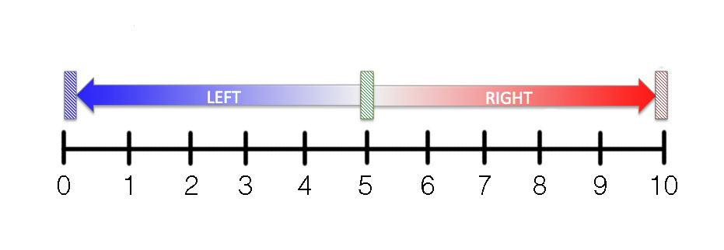
ÚROVEŇ MĚŘENÍ |Test
ordinální
nominální
poměrová
intervalová
počet úderov za minútu

Slide 14
ÚROVEŇ MĚŘENÍ | Proč je to důležité?
důležité rozlišovat mezi úrovněmi měření/typy proměnných -> různé typy proměnných -> různé statistické operace
čím vyšší úroveň, tým lepší
konverze
nominální
ordinální
intervalová/poměrová
X

Slide 15
ÚROVEŇ MĚŘENÍ | Konverze
věk v letech:
16, 20, 31, 49, 52
typ proměnné ?
POMEROVÁ
ORDINÁLNÍ
NOMINÁLNÍ
?
?

Slide 16
ÚROVEŇ MĚŘENÍ | Konverze
věk v letech:
16, 20, 31, 49, 52
typ proměnné ?
POMEROVÁ
ORDINÁLNA
NOMINÁLNA
?
?
<20, 20-30, 31-40, 41-50, >50
adolescenti
dospievajúci
mladí

Slide 17
Docházka

Slide 18
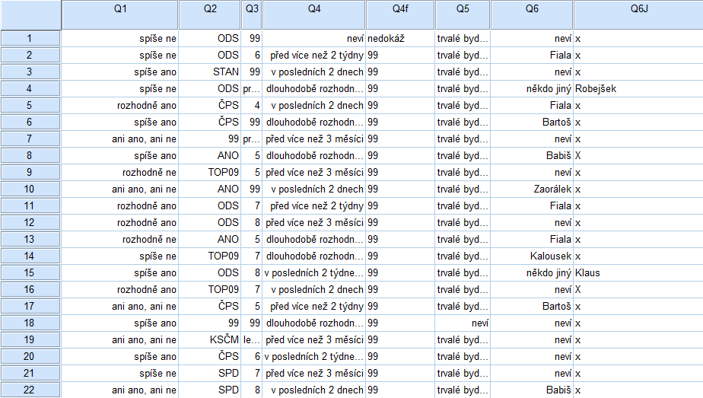
DATOVÁ MATICE
sloupce = hodnoty proměnné
řádky = jednotlivé případy

Slide 19
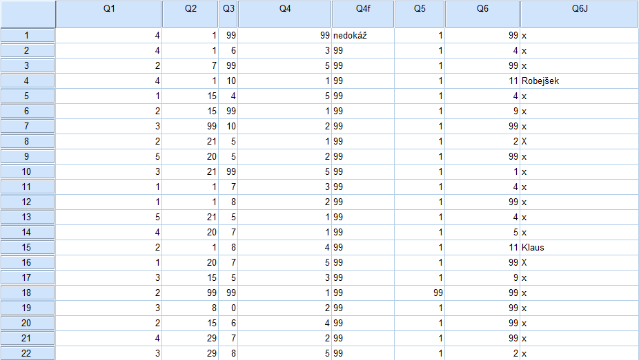
DATOVÁ MATICE
sloupce = hodnoty proměnné
řádky = jednotlivé případy

Slide 20
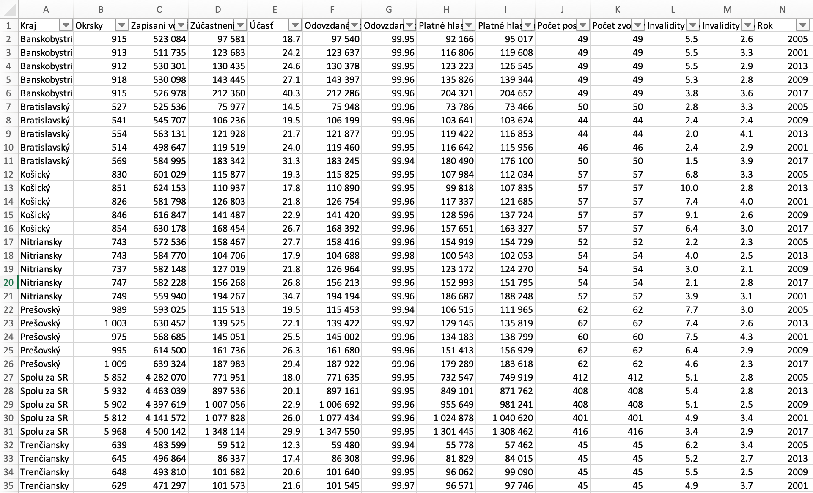
DATOVÁ MATICE vs. Tabulka
řádky = jednotlivé případy

Slide 21
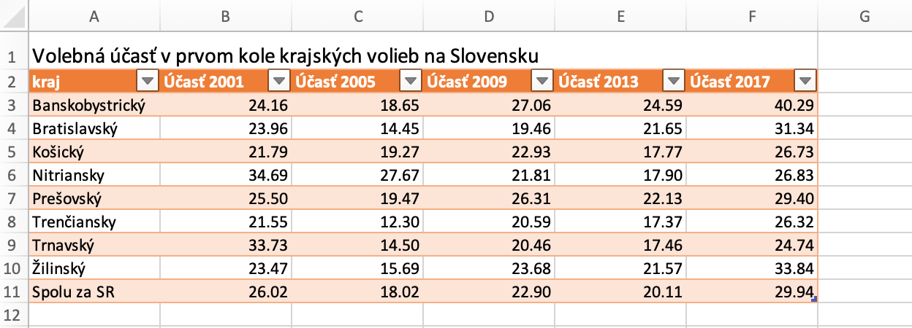
DATOVÁ MATICE vs. Tabulka

Slide 22
ANALÝZA DAT

Slide 23
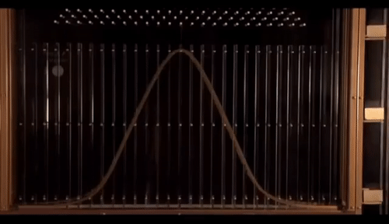

Slide 24
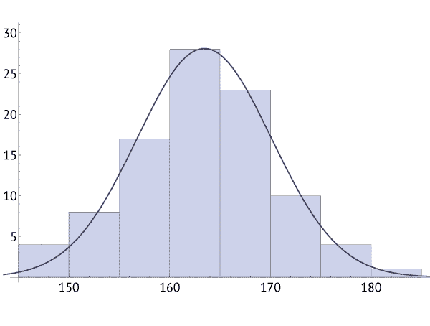
FREKVENCE VÝSKYTU
grafické znázornění rozložení hodnot proměnné (trend)
histogram
normální rozložení
počet žien
výška žien

Slide 25
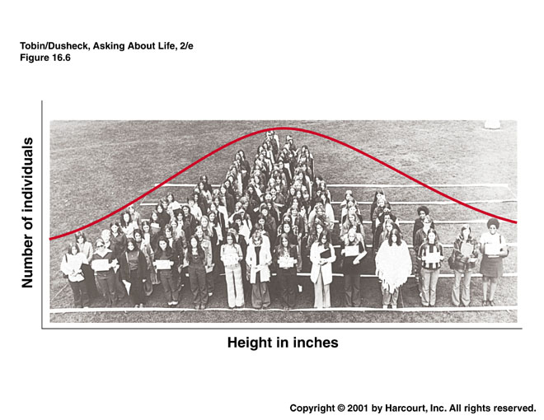
FREKVENCE VÝSKYTU
grafické znázornění rozložení hodnot proměnné (trend)
histogram

Slide 26
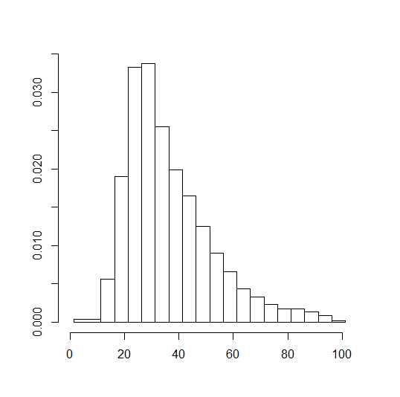
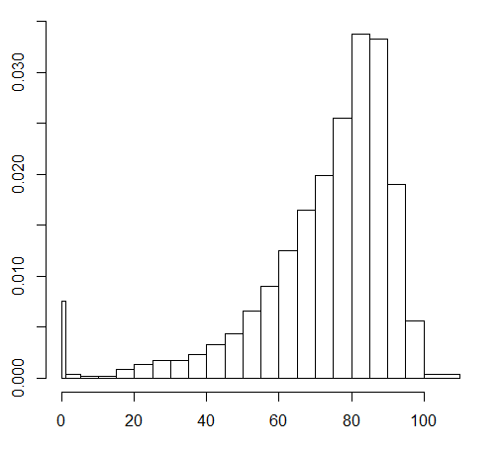
FREKVENCE VÝSKYTU
zešikmené rozložení

Slide 27
STŘEDNÍ HODNOTY
základní charakteristika dat, typická hodnota dané proměnné
koncentrace informací do jednoho čísla
+ jednoduchý výpočet
+ rychlá základní informace o rozložení dat proměnné
- příliš zjednodušující
- citlivost na extrémní hodnoty

Slide 28
STŘEDNÍ HODNOTY
NOMINÁLNÍ:
MODUS
nejčastější hodnota dané proměnné
MEDIÁN
prostřední hodnota dané proměnné
PRIEMER
součet hodnot vydělený počtem hodnot
- modus
ORDINÁLNÍ:
13, 18, 13, 14, 13, 16, 14, 21, 13
13, 18, 13, 14, 13, 16, 14, 21, 13
- modus
- medián
INTERVALOVÉ:
- modus
- medián
- průměr
13, 18, 13, 14, 13, 16, 14, 21, 13
13, 13, 13, 13, 14, 14, 16, 18, 21
POMEROVÉ:
- modus
- medián
- průměr

Slide 29
STŘEDNÍ HODNOTY| Průměr
velmi citlivý na extrémní hodnoty
nemá smysl při asymetrickém rozložení dát
může poskytovat informaci, která nedopovídá skutečnosti (!)
PRÍKLAD
hodnocení úspěšnosti určité terapie
20 pacientů přežilo měsíc, 1 pacient přežil 30 let (?)
Průměr dožití = 18 měsíců (1,5)

Slide 30
STŘEDNÍ HODNOTY| Průměr
- Průměr počtu vypitých piv za jeden týden
Jedinec | Muži (počet pív) | Ženy (počet pív)
Jedinec č. 1
Jedinec č. 2
Jedinec č. 3
Jedinec č. 4
Jedinec č. 5
Súčet: Aritmetický priemer: | 40 8 | 40 8
Jedinec | Muži (počet piv) | Ženy (počet piv)
Jedinec č. 1 | 8 | 0
Jedinec č. 2 | 8 | 0
Jedinec č. 3 | 8 | 0
Jedinec č. 4 | 8 | 0
Jedinec č. 5 | 8 | 40
Součet: Aritmetický průměr: | 40 8 | 40 8

Slide 31
STŘEDNÍ HODNOTY vs. FREKVENCE VÝSKYTU
Příjem za měsíc
jedinec č.1: 17 000,- Kč
jedinec č. 2: 18 000,- Kč
jedinec č. 3: 18 000,- Kč
jedinec č. 4: 19 000,- Kč
jedinec č. 5: 19 000,- Kč
jedinec č. 6: 19 000,- Kč
jedinec č. 7: 20 000,- Kč
jedinec č. 8: 20 000,- Kč
jedinec č. 9: 21 000,- Kč
Průměr: 19 000,- Kč
MODUS: 19 000,- Kč
MEDIÁN: 19 000,- Kč
jedinec č.1: 17 000,- Kč
jedinec č. 2: 18 000,- Kč
jedinec č. 3: 18 000,- Kč
jedinec č. 4: 19 000,- Kč
jedinec č. 5: 19 000,- Kč
jedinec č. 6: 19 000,- Kč
jedinec č. 7: 20 000,- Kč
jedinec č. 8: 20 000,- Kč
jedinec č. 9: 21 000,- Kč
jedinec č. 10: 50 000,- Kč
jedinec č. 11: 100 000.- Kč
Průměr: 29 200,- Kč
MODUS: 19 000,- Kč
MEDIÁN: 19 000,- Kč
rozložení/histogram?

Slide 32
STŘEDNÍ HODNOTY vs. FREKVENCE VÝSKYTU
zdroj: ISPV.cz
někdy vhodné využít statistiky nižší úrovně (modus, medián)
POZOR na homogenitu vzorku, VARIABILITU dat (rozložení hodnot proměnné)

Slide 33
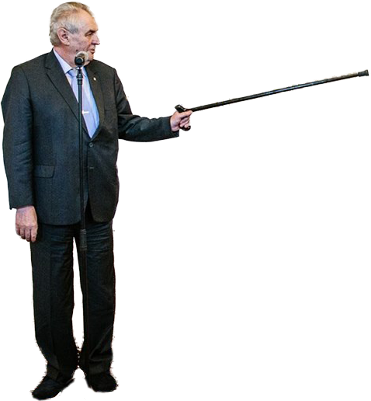
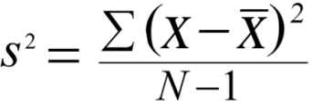
196 cm
187 cm
185 cm
163 cm
165 cm
JAK MĚŘIT VARIABILITU?
Rozptyl: průměr druhých mocnin vzdáleností hodnot od jejich průměru → odchylky od průměru
Směrodatná odchylka: $\sqrt{rozptyl}$

Slide 34
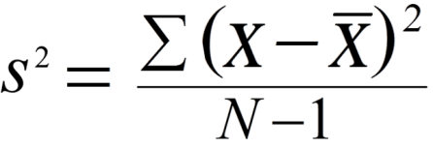
196 cm
187 cm
185 cm
163 cm
165 cm
průměr = $\frac{187+163+165+196+185}{5}$
= $\frac{896}{5}$
= 179,2

Slide 35
196 cm
187 cm
185 cm
7,8
165 cm
16,8
163 cm
5,8
-16,2
-14,2
rozptyl = $\frac{{7,8}^{2}+{(−16,2)}^{2}+{(−14,2)}^{2}+{16,8}^{2}+{5,8}^{2}}{5−1}$
= 210,2

Slide 36
196 cm
187 cm
185 cm
7,8
165 cm
16,8
163 cm
5,8
-16,2
-14,2
směrodatná odchylka = $\sqrt{\text{210,2}}$
= 14,5

Slide 37
196 cm
187 cm
185 cm
193 cm
163 cm
165 cm
164 cm

Slide 38
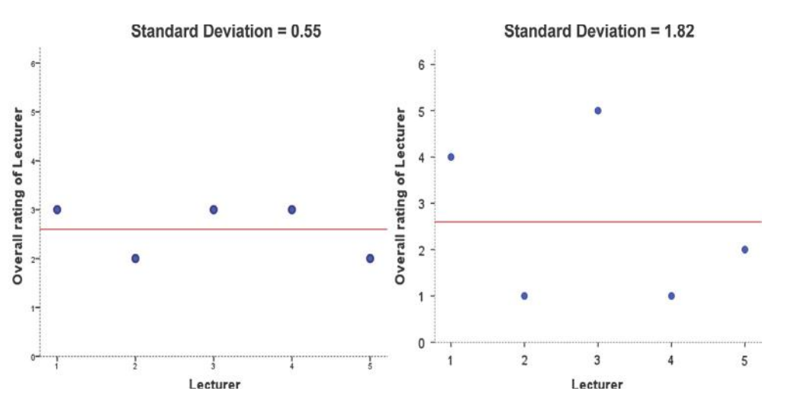
VARIABILITA
Na co je to dobré?
vzájemné porovnaní dvou vzorek (směrodatná odchylka)
Field 2009:38

Slide 39
OD POPISOVÁNÍ K VYVOZOVÁNÍ populace vs. vzorek

Slide 40
OD POPISOVÁNÍ K VYVOZOVÁNÍ
DESKRIPTIVNÍ STATISTIKA
INFERENČNÍ STATISTIKA – „statistics used to draw conclusions about significant relationships between variables“
sociální vědy → zjištění založené na vzorkách → snaha o generalizaci na celou populaci
máme pod kontrolou všechny intervenující proměnné?
skutečně naše měření odpovídá konceptu?
výsledky jsou doprovázeny nejistotou

Slide 41
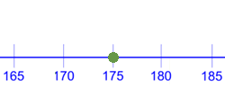
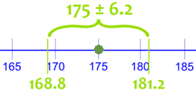
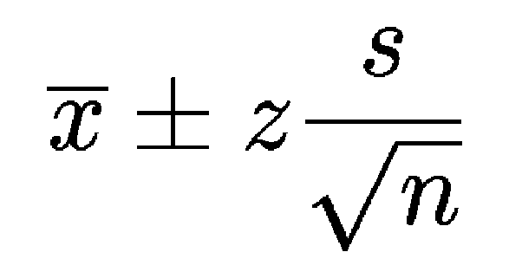
OD POPISOVÁNÍ K VYVOZOVÁNÍ
interval spolehlivosti – interval, ve kterém skutečná hodnota dané charakteristiky leží s určitou pravděpodobností (95%)
změříme-li 100 nezávislých datových souborů, na nichž odhadujeme neznámý parametr intervalem spolehlivosti, tak zhruba 95 intervalů bude hledaný parametr obsahovat a zhruba pět nikoli
Př: výška 40 náhodně vybraných politiků
průměr: 175 cm
směrodatná odchylka: 20 cm
skutečná průměrná výška všech politiků

Slide 42
INTERVAL SPOLEHLIVOSTI
exit poll – Magistrát Brno 2018

Slide 43
INTERVAL SPOLEHLIVOSTI
exit poll – Magistrát Brno 2018
malé rozdiely nie sú významné

Slide 44
INTERVAL SPOLEHLIVOSTI
reálné výsledky – Magistrát Brno 2018

Slide 45
VZTAHY MEZI PROMĚNNÝMI

Slide 46
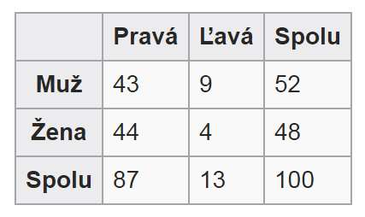
VZTAHY MEZI PROMĚNNÝMI
dvojrozměrná analýza – vztahy mezi dvěma proměnnými
kontingenční tabulka (crosstabs) – základná vizualizace vztahu dvou statistických znaku (hodí se hlavně pro kategorické proměnné s malým množstvím kategorií)
nerozlišujeme mezi závislou a nezávislou p.
sloupce = hodnoty druhého znaku/proměnné (dominantní ruka)
řádky = hodnoty prvého znaku/proměnné (pohlaví)

Slide 47
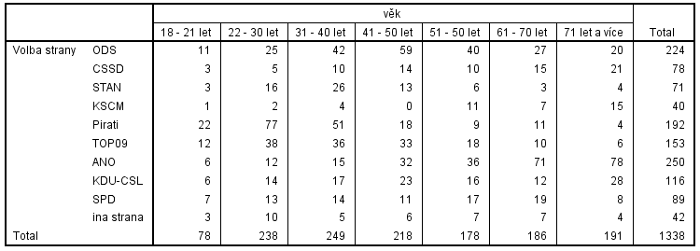
VZTAHY MEZI PROMĚNNÝMI
typický brněnský volič ANO ?

Slide 48
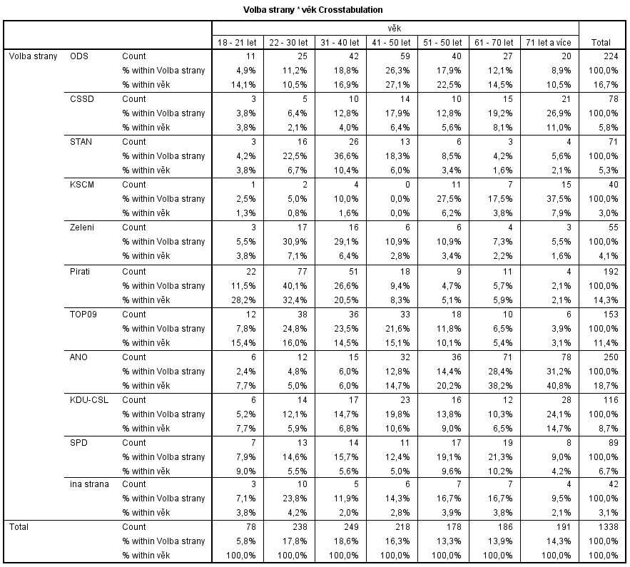

Slide 49
VZTAHY MEZI PROMĚNNÝMI
typický brněnský volič ANO ?

Slide 50
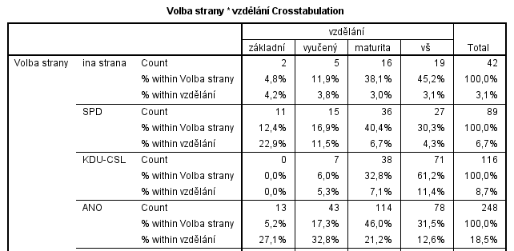
VZTAHY MEZI PROMĚNNÝMI
typický brněnský volič ANO ?

Slide 51
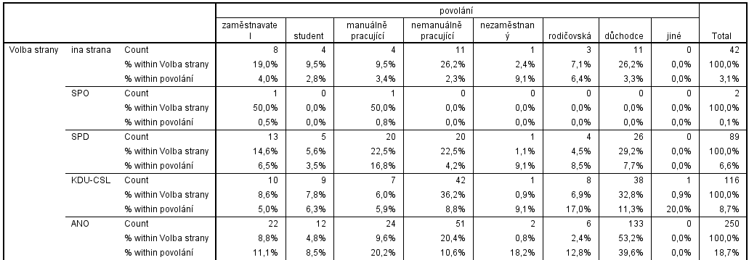
VZTAHY MEZI PROMĚNNÝMI
typický brněnský volič ANO ?

Slide 52
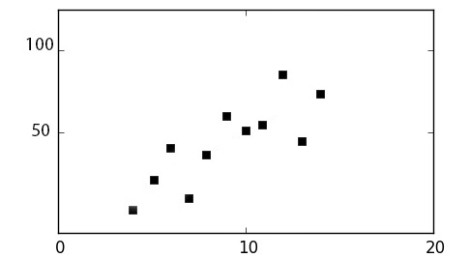
VZTAHY MEZI PROMĚNNÝMI
kontingenční tabulka nám ale neřekne nic o (síle) vztahu
existuje korelace? proměnné spolu souvisí?
statistický ukazovatel vztahu mezi 2 proměnnými
změny v jedné proměnné jsou doprovázeny změnami v druhé proměnné
vzájemná asociace mezi proměnnými je lineární
korelační koeficient (r)
– sila a směr vztahu
– hodnoty <-1,1>, 0 = absence vztahu
zisk bodu ze zkoušky
čas strávený přípravou na zkoušku

Slide 53
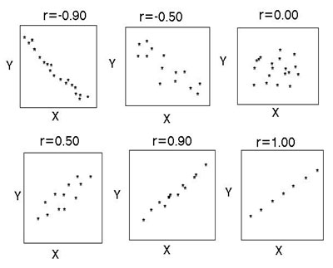
VZTAHY MEZI PROMĚNNÝMI
korelační koeficient

Slide 54
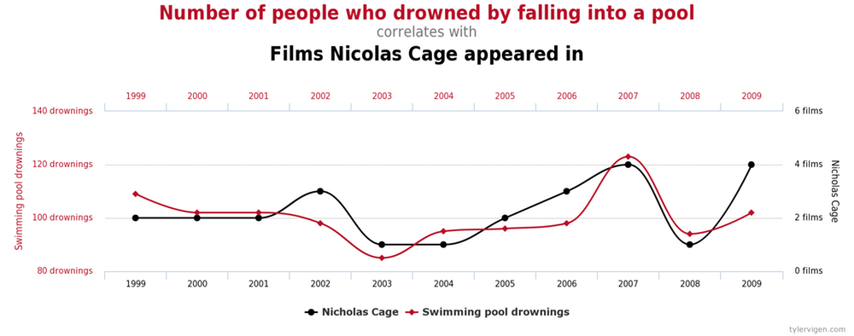
VZTAHY MEZI PROMĚNNÝMI
korelace není kauzalita! ... korelace neznamená, že jedna věc ovlivňuje druhou (můžou existovat jiné důvody vzájemné korelace).
závislá a nezávislá proměnná

Slide 55
VZTAHY MEZI PROMĚNNÝMI
závislost 2 a více proměnných → regrese
vplyv nezávislé X na závislou Y
predikce
zisk bodov zo skúšky
čas strávený prípravou na skúšku

Slide 56
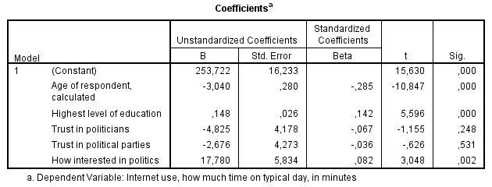
VZTAHY MEZI PROMĚNNÝMI
lineární regrese
závislá proměnná musí byť kardinální (intervalová, poměrová)
příklad:
Co může ovlivňovat čas strávený denně na internete?
Regresní model
data: European Social Survey 2016
vysvětlovací sila modelu
regresní koeficient
statistická významnost
p < 0,05

Slide 57
VIZUALIZACE DAT

Slide 58
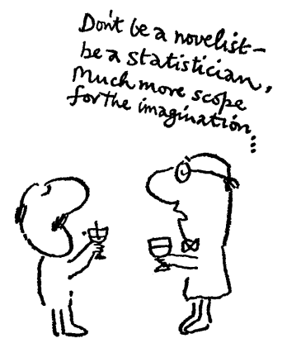
VIZUALIZACE DAT
prezentace výstupů
posouzení charakteru dat
ulehčuje porozumět analýzám
„jeden obrázek řekne víc než tisíc slov“
graf -> příběh
velmi silný nástroj

Slide 59
VIZUALIZACE DAT - úlohy
Definujte svoje publikum
Vytvořte správu, kterou chcete komunikovat
Definujte povahu správy
United nations economic commission for europe – „Making data meaningful“

Slide 60
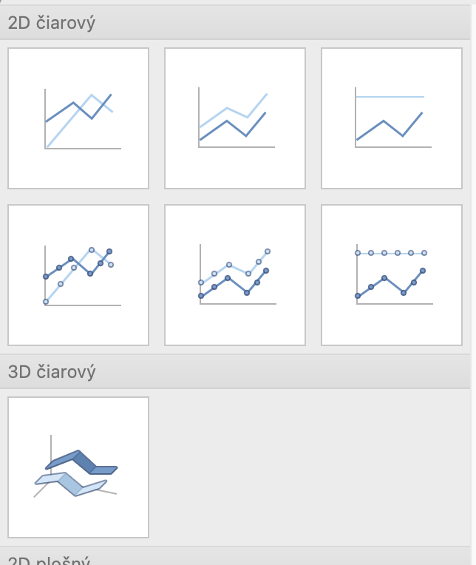
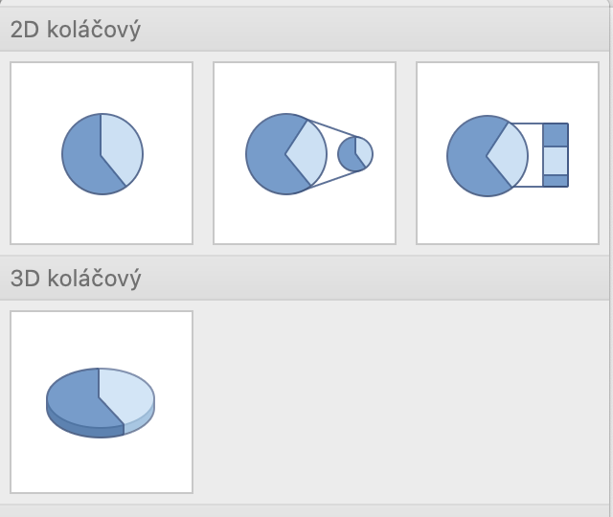
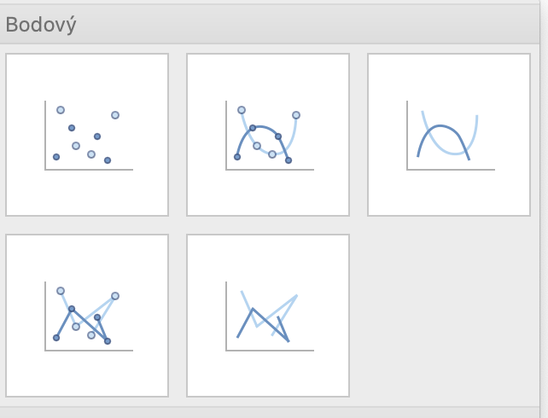
Výber typu grafu

Slide 61
Jasná message?

Slide 62
Zbytečnosti?

Slide 63
Zbytečnosti?

Slide 64
Zjednodušující?

Slide 65
Zjednodušující?

Slide 66
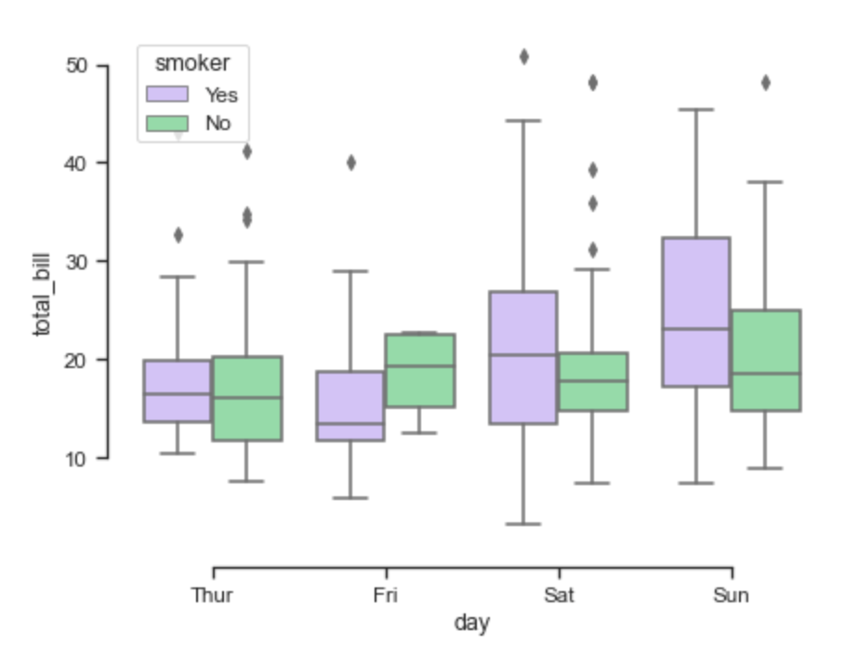
Kognitivně náročný?

Slide 67
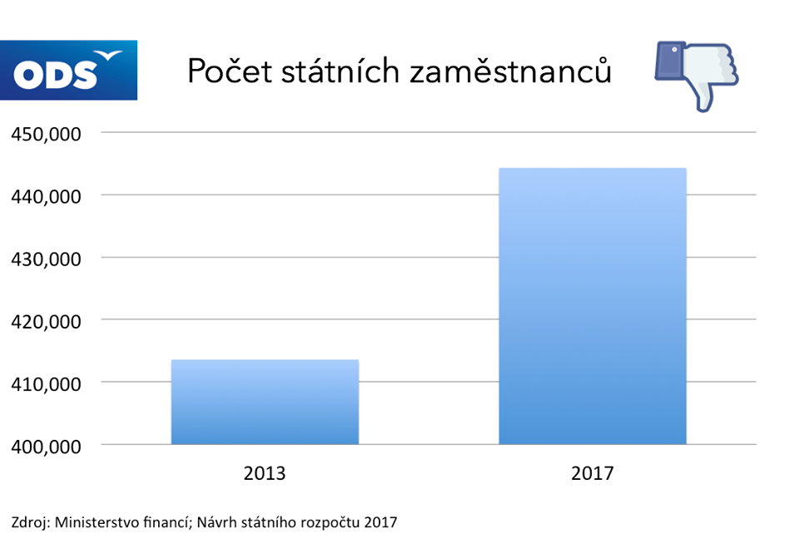

Slide 68
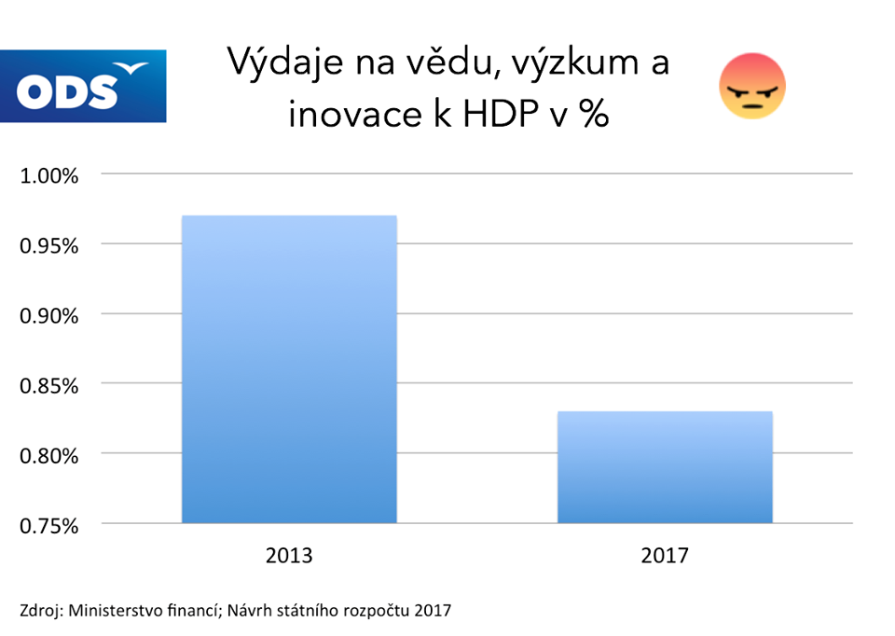

Slide 71
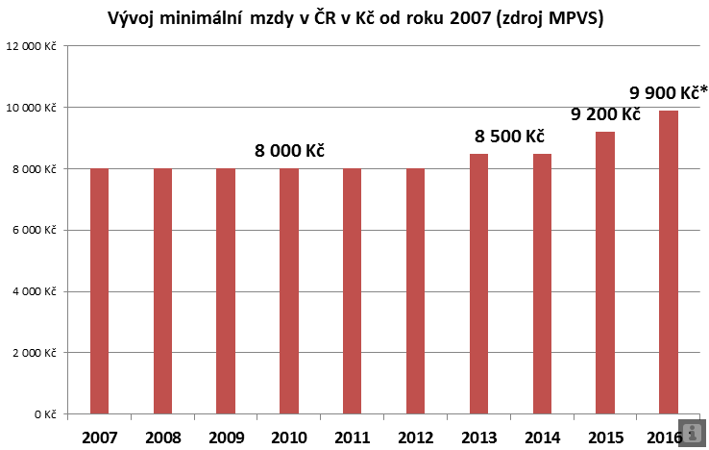

Slide 74
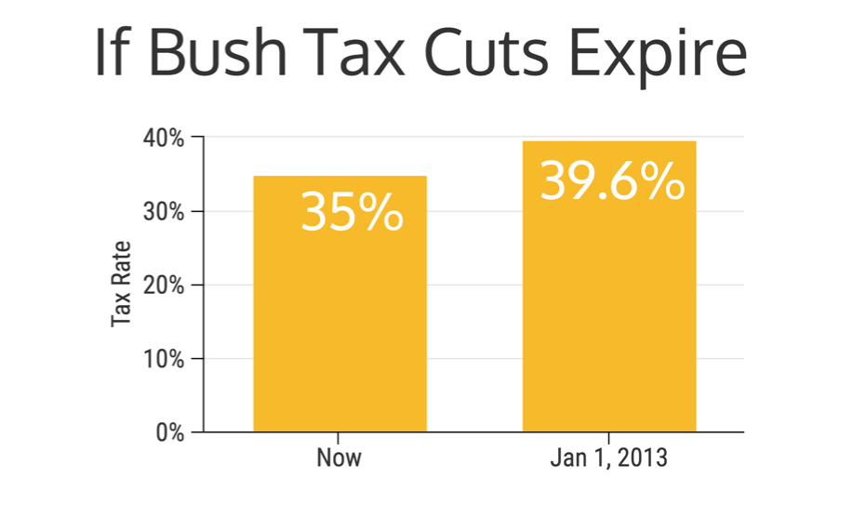
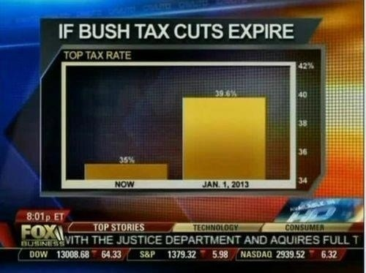

Slide 75
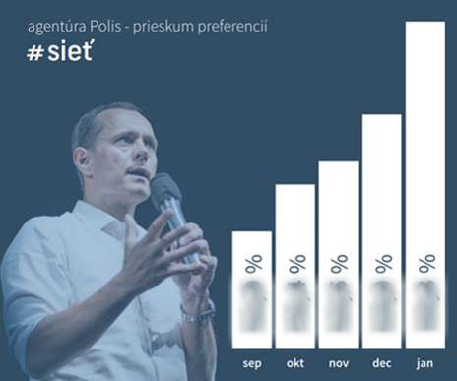

Slide 76
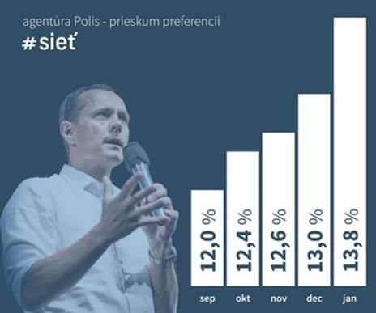

Slide 78
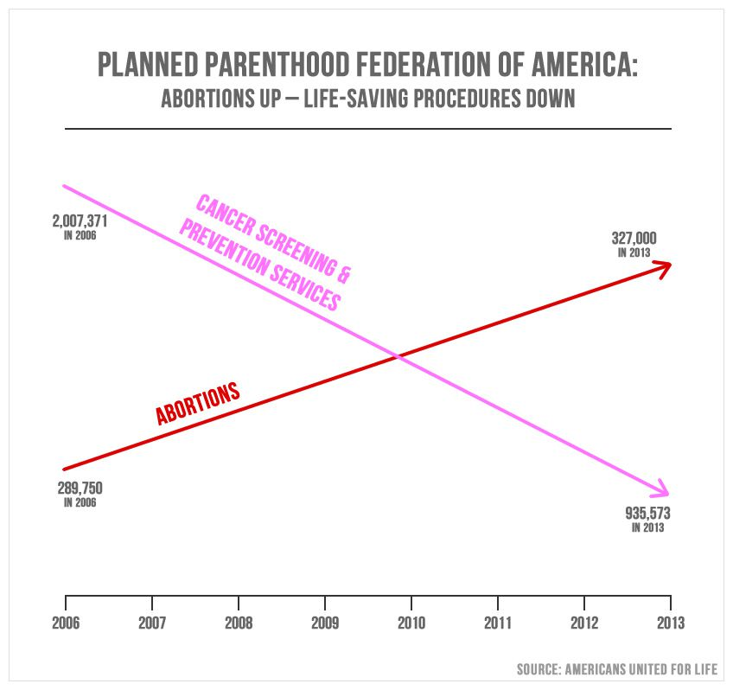

Slide 79
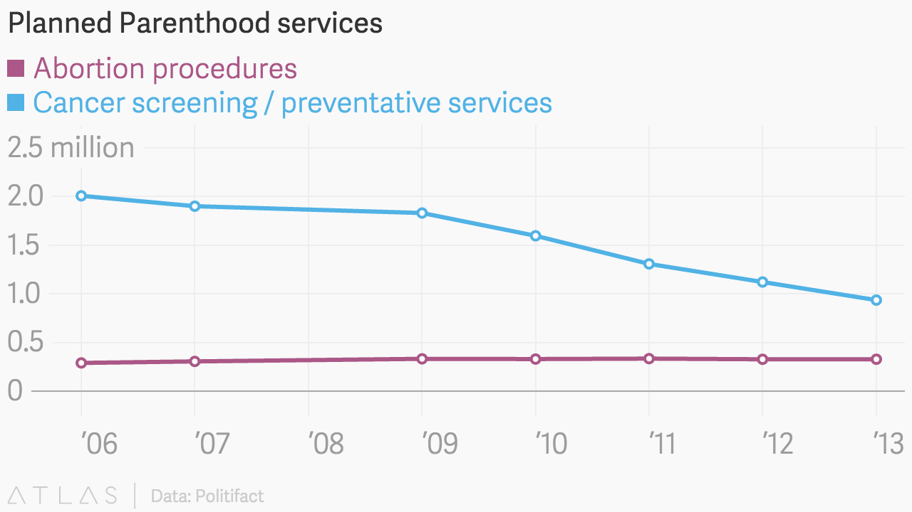

Slide 80
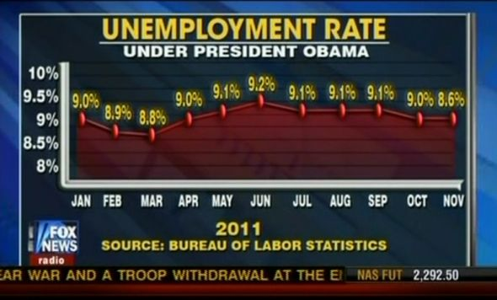

Slide 81
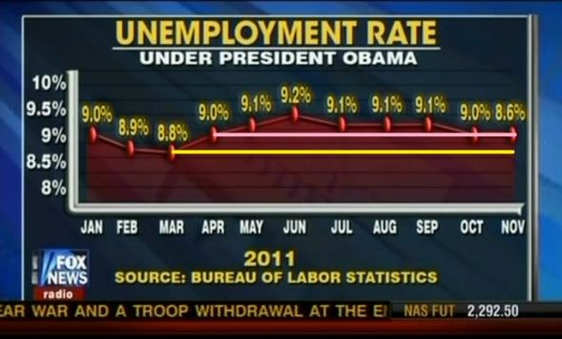

Slide 82
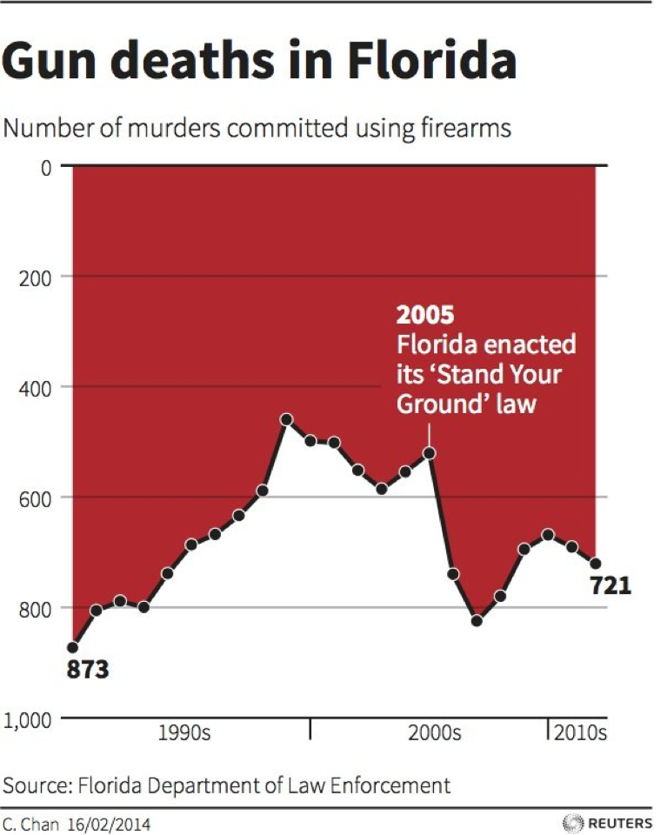

Slide 84
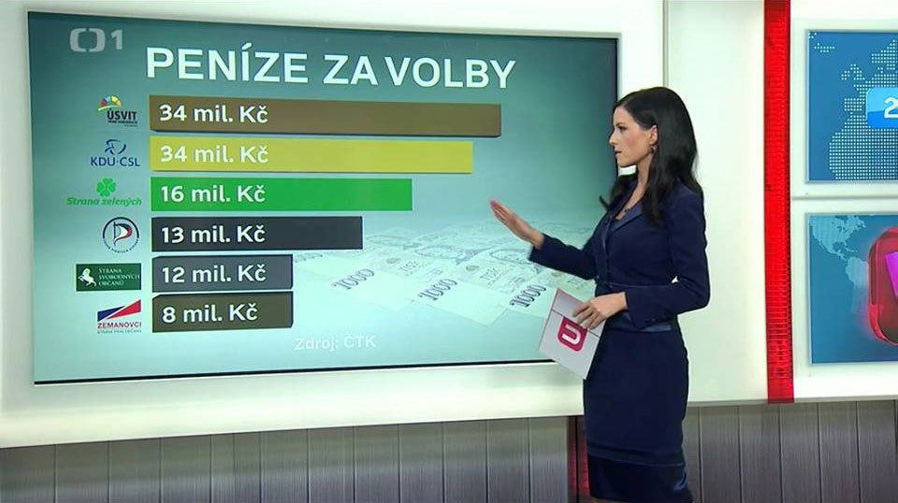

Slide 85
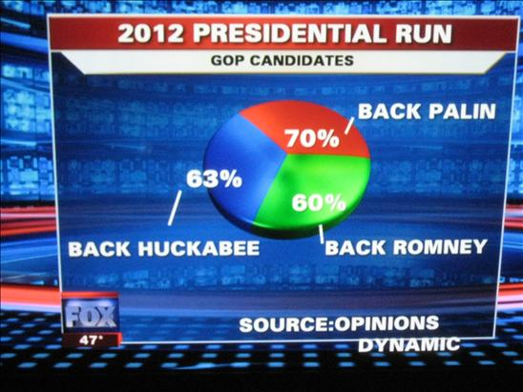
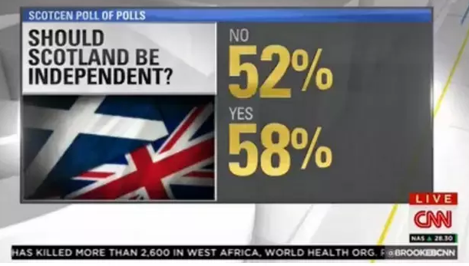
VIZUALIZACE DAT
i jemná změna může mít zásadní dopad
Nejčastěji:
chybějící východiskový bod – posunutá Y-os
dvě Y-osi v jednom grafu
vynechané osy a jejich popisy
chybně nakreslený graf

Slide 86
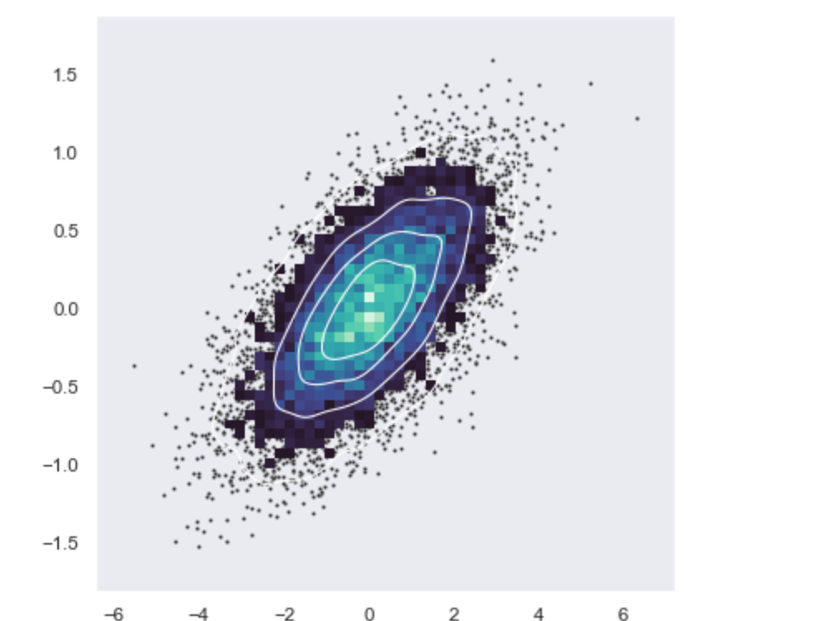
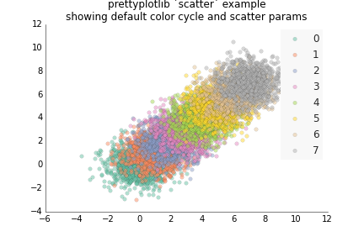
Vizualizace „Život je jako bonboniéra“ Forrest Gump

Slide 88
2017 2022

